Slide 1
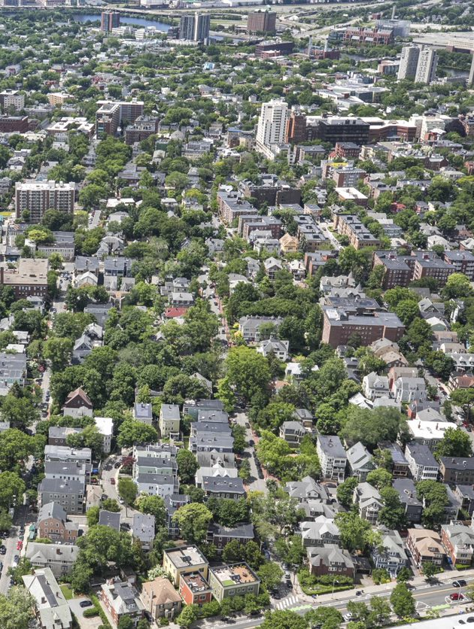
ফসিল ফুয়েল ফ্রি বিল্ডিং ডেমোনস্ট্রেশন প্রোগ্রাম - সংক্ষিপ্ত বিবরণ
সিটি অব Cambridge কমিউনিটি ডেভেলপমেন্ট ডিপার্টমেন্ট
জুলাই 2023

Slide 2
স্বাগতম
সুজান রাসমুসেন, পরিবেশ ও পরিবহন পরিকল্পনা বিভাগের পরিচালক
নিখিল নাদকার্নি, এনার্জি প্রজেক্ট প্ল্যানার
জেনিফার ব্যালেউ, সাসটেইনেবিলিটি প্রজেক্ট প্ল্যানার
ব্র্যাড পিলেন, এনার্জি এনগেজমেন্ট অ্যাসোসিয়েট প্ল্যানার
এই মিটিং রেকর্ড করা হচ্ছে

Slide 3
কোনো প্রশ্ন জিজ্ঞাসা বা মন্তব্য করার ক্ষেত্রে নির্দেশাবলী
আমরা উপস্থাপনার পরে প্রশ্নের উত্তর দিবো।
আপনি ভিডিও এবং মাইক্রোফোন বন্ধ রেখে মিটিংয়ে যোগ দেবেন
আপনি Zoom Q&A প্যানেলে লিখিত প্রশ্ন বা মন্তব্য টাইপ করতে পারবেন
জুম স্ক্রিনের নীচের দিকে থাকা প্যানেল
কারিগরি সমস্যার জন্য, অনুগ্রহ করে ইমেইল করুন: jballew@cambridgema.gov
প্রশ্ন জিজ্ঞাসা করুন
City of Cambridge - Community Development Department
জুলাই 2023 3

Slide 4
আলোচ্যসূচি
পটভূমি:
জলবায়ু পরিবর্তন মোকাবেলায় কেমব্রিজের পদক্ষেপসমূহ
নতুন প্রবিধান:
Massachusetts ফসিল ফুয়েল ফ্রি ডেমোনস্ট্রেশন প্রোগ্রাম
প্রস্তাবিত প্রয়োজনীয়তাসমূহ:
নতুন এবং পুন:সংস্কারকৃত ভবনে জীবাশ্ম জ্বালানির ব্যবহার বাদ দেয়া
টাইমলাইন এবং প্রবিধান গ্রহণের জন্য পরবর্তী পদক্ষেপ
প্রশ্ন এবং উত্তর

Slide 5
আলোচ্যসূচি
পটভূমি:
জলবায়ু পরিবর্তন মোকাবেলায় কেমব্রিজের পদক্ষেপসমূহ
নতুন প্রবিধান:
Massachusetts ফসিল ফুয়েল ফ্রি ডেমোনস্ট্রেশন প্রোগ্রাম
প্রস্তাবিত প্রয়োজনীয়তাসমূহ:
নতুন এবং পুন:সংস্কারকৃত ভবনে জীবাশ্ম জ্বালানির ব্যবহার বাদ দেয়া
টাইমলাইন এবং প্রবিধান গ্রহণের জন্য পরবর্তী পদক্ষেপ
প্রশ্ন এবং উত্তর

Slide 6
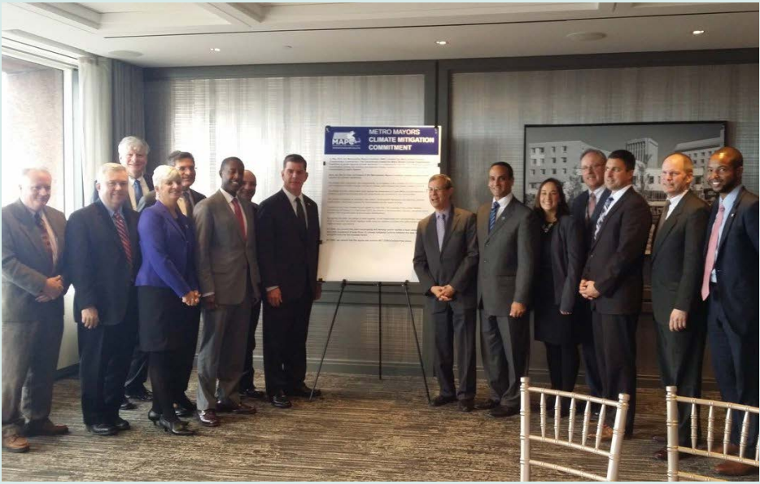
Cambridge দীর্ঘদিন থেকে জলবায়ু পরিবর্তন বিষয়ক পদক্ষেপ নিতে প্রতিশ্রুতিবদ্ধ
Cambridge উভয় ধরণের পদক্ষেপ গ্রহণ করছে:
2050 সালের মধ্যে আমাদের গ্রিনহাউস গ্যাস নির্গমন শূন্যে নিয়ে আসা
জলবায়ুর প্রভাবের জন্য প্রস্তুতি গ্রহণ
Cambridge হল Boston area-এর শহরগুলো নিয়ে গঠিত একটি বৃহত্তর জোটের অংশ যা 2050 সালের লক্ষ্যমাত্রা পূরণ করার ব্যাপারে প্রতিশ্রুতিবদ্ধ।

Slide 7
কেমব্রিজে ভবনগুলো সবচেয়ে বেশি গ্রিনহাউস গ্যাস (GHG) নির্গমন করে থাকে
ভবনগুলোর নির্গমন অভ্যন্তরীণ জীবাশ্ম জ্বালানীর ব্যবহার (গ্যাস, তেল ইত্যাদি) এবং বিদ্যুৎ ব্যবহারের কারণে হয়ে থাকে।
প্রতি বছরই বিদ্যুৎ ক্লিন হচ্ছে এবং 2030 সালের মধ্যে বেশিরভাগই নবায়নযোগ্য হবে বলে আশা করা হচ্ছে।
বর্জ্য
পরিবহন
ভবন

Slide 8
ভবন থেকে নির্গমন কমাতে কেমব্রিজের একটি দীর্ঘ-পরিসরের নেট জিরো অ্যাকশন প্ল্যান রয়েছে
সর্বপ্রথম 2015 সালে নেট জিরো অ্যাকশন প্ল্যানটি গৃহীত হয়েছিল এবং 2021 সালে একটি কমিউনিটি-নেতৃত্বাধীন প্রক্রিয়ার মাধ্যমে আপডেট তা করা হয়েছিল।
এটি 2050 সালের মধ্যে ভবনগুলো থেকে গ্রিনহাউস গ্যাসের নির্গমন দূর করার জন্য কতগুলো নীতি ও প্রোগ্রাম চিহ্নিত করে।

Slide 9
নেট জিরো অ্যাকশন প্ল্যানে বিদ্যমান এবং নতুন উভয় ভবন থেকে নির্গমন মোকাবেলার জন্য পদক্ষেপ রয়েছে

Slide 10
নেট জিরো অ্যাকশন প্ল্যানে বিদ্যমান এবং নতুন ভবন থেকে নির্গমন মোকাবেলার জন্য পদক্ষেপ রয়েছে
পদক্ষেপ 2.1 নতুন ভবনগুলোকে শুরু থেকেই নেট জিরো করার আহ্বান জানায়, যার মধ্যে রয়েছে:
কেমব্রিজের উচিত স্টেটের নেট জিরো কোডকে সমর্থন করা, যেহেতু Massachusetts বিল্ডিং কোড সেট করেছে
স্টেট কোডটি তৈরি করা মাত্রই তা গ্রহণ করা
নতুন নির্মাণের সময় জীবাশ্ম জ্বালানি ব্যবহারের ক্ষেত্রগুলো বাদ দেওয়া- সম্পূর্ণ ভবন বিদ্যুতায়ন করার এটি একটি সেরা সুযোগ
ফলাফল পর্যবেক্ষণ

Slide 11
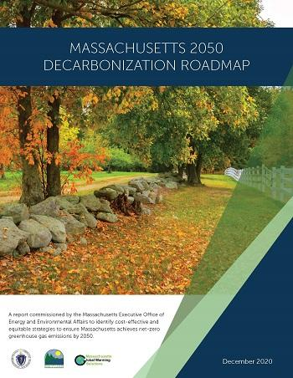
Massachusetts 2050 সালের মধ্যে নেট জিরোতে পৌঁছানোর জন্য নীতি এবং কর্মসূচি চিহ্নিত করেছে
স্টেটের ডিকার্বনাইজেশন রোডম্যাপ থেকে:
"নতুন নির্মাণ বিল্ডিং সেক্টরকে ডিকার্বনাইজ করা শুরু করার সবচেয়ে সহজ এবং অর্থনৈতিকভাবে আকর্ষণীয় উপায় প্রদান করে..."
"প্রায় সকল নতুন বিল্ডিং কার্যকরভাবে খরচ কমিয়ে এনে একটি দক্ষ বৈদ্যুতিক ডিজাইন অনুসরণ করতে পারে যা বাসিন্দাদের স্বাচ্ছন্দ্য বাড়াবে এবং তাদের খরচকে অর্থবহ করে তুলবে..."
Massachusetts বিশেষায়িত স্ট্রেচ কোড তৈরি করেছে
উচ্চ কর্মক্ষমতাসম্পন্ন স্ট্যান্ডার্ড সেট করা হয়েছে, কিন্তু এখনও জীবাশ্ম জ্বালানির ব্যবহার সহ নতুন ভবন নির্মাণের অনুমতি আছে
জানুয়ারি 2023 সালে Cambridge কর্তৃক গৃহীত

Slide 12
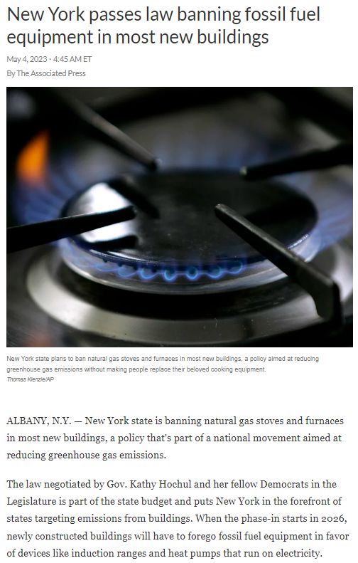
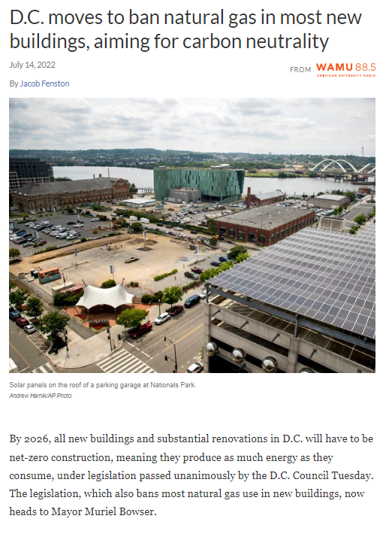
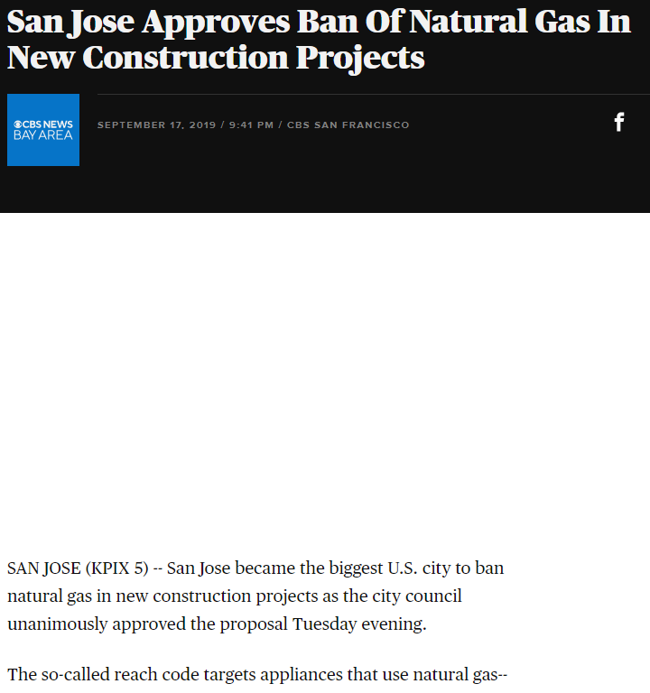
আমাদের জলবায়ু লক্ষ্যমাত্রা পূরণ করার অর্থ হল নতুন নির্মাণের ক্ষেত্রে জীবাশ্ম জ্বালানির ব্যবহার পর্যায়ক্রমে বন্ধ করা
এর অর্থ হল নতুন ভবনগুলো জীবাশ্ম জ্বালানী ব্যবহার করার ব্যবস্থা ছাড়াই তৈরি করা হবে যেমন গ্যাস ফার্নেস বা গ্যাস-চালিত ওয়াটার হিটার থাকবে না।
গ্যাস, তেল এবং অন্যান্য জীবাশ্ম জ্বালানীর ক্ষেত্রেও তা প্রযোজ্য
আরও বেশ কয়েকটি শহর এবং স্টেট জলবায়ু প্রতিশ্রুতি সহ নতুন ভবনগুলোর জন্য 'নতুন করে গ্যাস নয়' সম্পর্কিত প্রয়োজনীয়তা পাস করেছে।

Slide 13
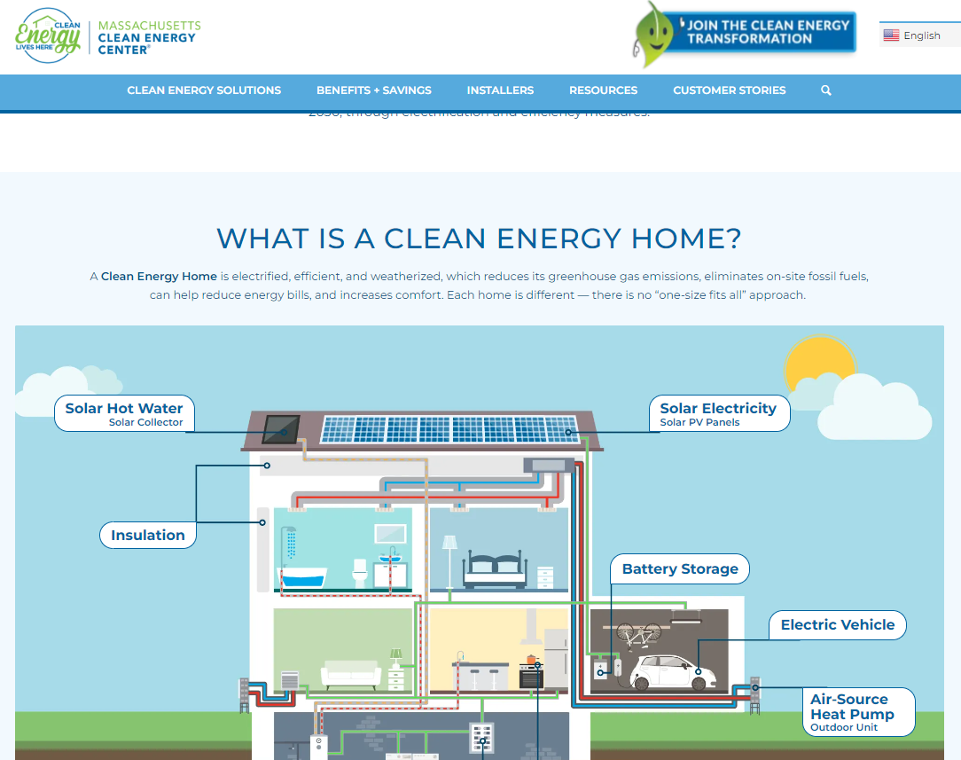
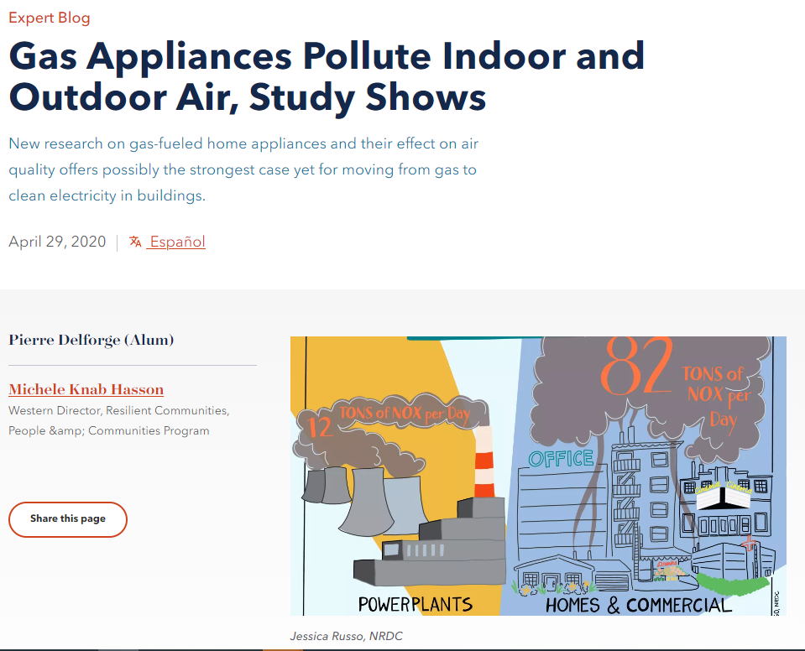
এর পরিবর্তে নির্মাতাদেরকে ক্লিন, পরিপূর্ণ-ইলেকট্রিক সিস্টেম ইনস্টল করতে হবে
জীবাশ্ম জ্বালানী মুক্ত মানে হল হিট পাম্প এবং হিট পাম্প ওয়াটার হিটারের মতো সিস্টেম ব্যবহার করে নতুন বিল্ডিং তৈরি করতে হবে।
পরিষ্কার বাতাস এবং অভ্যন্তরীণ বাতাসের গুণমানের সুবিধাগুলো সকলেই জানেন।
এটি নতুন ভবন নির্মাণের ক্ষেত্রে ডেভলপারকে নতুন গ্যাস অবকাঠামো ইনস্টল করতে বাধা প্রদান করে যা পরবর্তীতে অপসারণ করতে হবে।

Slide 14
আলোচ্যসূচি
পটভূমি:
জলবায়ু পরিবর্তন মোকাবেলায় কেমব্রিজের পদক্ষেপসমূহ
নতুন প্রবিধান:
Massachusetts ফসিল ফুয়েল ফ্রি ডেমোনস্ট্রেশন প্রোগ্রাম
প্রস্তাবিত প্রয়োজনীয়তাসমূহ:
নতুন এবং পুন:সংস্কারকৃত ভবনে জীবাশ্ম জ্বালানির ব্যবহার বাদ দেয়া
টাইমলাইন এবং প্রবিধান গ্রহণের জন্য পরবর্তী পদক্ষেপ
প্রশ্ন এবং উত্তর

Slide 15
Massachusettsএকটি ফসিল ফুয়েল ফ্রি ডেমোনস্ট্রেশন প্রোগ্রাম তৈরি করেছে
Massachusetts আইনসভা 10টি কমিউনিটিকে নতুন নির্মাণ এবং বড় সংস্কারের ক্ষেত্রে জীবাশ্ম-জ্বালানি-মুক্ত প্রয়োজনীয়তা বাস্তবায়ন করার অনুমোদন দিয়েছে।
ক্লিন এনার্জি এবং অফশোর উইন্ড ড্রাইভিং অ্যাক্টের অংশ (2022)
Massachusetts Department of Energy Resources (Massachusetts ডিপার্টমেন্ট অব এনার্জি রিসোর্স) প্রবিধান এবং একটি প্রস্তাবিত অধ্যাদেশ ('মডেল রুল') তৈরি করেছে।
Cambridge এই শীতে প্রবিধান তৈরিতে DOER-কে ইনপুট প্রদান করেছে।
চূড়ান্ত প্রবিধানগুলো মে মাসে আইনসভায় পাঠানো হয়েছিল।

Slide 16
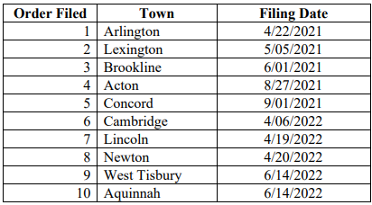
Cambridgeকে Massachusettsডেমোনস্ট্রেশন প্রোগ্রামে অংশগ্রহণ করার অনুমতি দেওয়া হয়েছে
Cambridge 2022 সালের এপ্রিলে এই কর্তৃপক্ষকে অনুরোধ জানিয়ে একটি হোম রুল পিটিশন জমা দিয়েছে, সুতরাং আমরা একটি অগ্রাধিকারপ্রাপ্ত কমিউনিটি।
একটি শহর বা টাউনকে অবশ্যই 10% সাশ্রয়ী মূল্যের আবাসন সংক্রান্ত প্রয়োজনীয়তা বা MBTA কমিউনিটি মাল্টিফ্যামিলি জোনিং পূরণ করতে হবে
কোনো অগ্রাধিকারমূলক কমিউনিটি বাদ পড়ে গেলে DOER একটি বিকল্প কমিউনিটিকে নির্বাচন করতে পারে। সোমারভিল এবং বোস্টন উভয়ই হোম রুল পিটিশনকে এগিয়ে নিয়ে যাওয়ার পক্ষে ভোট দিয়েছে।
= শহর/টাউনকে জীবাশ্ম জ্বালানী মুক্ত করার প্রয়োজনীয়তা গ্রহণের পক্ষে ভোট দিয়েছে
(10 জুলাই, 2023 পর্যন্ত)

Slide 17
আলোচ্যসূচি
পটভূমি:
জলবায়ু পরিবর্তন মোকাবেলায় কেমব্রিজের পদক্ষেপসমূহ
নতুন প্রবিধান:
Massachusettsফসিল ফুয়েল ফ্রি ডেমোনস্ট্রেশন প্রোগ্রাম
প্রস্তাবিত প্রয়োজনীয়তাসমূহ:
নতুন এবং পুন:সংস্কারকৃত ভবনে জীবাশ্ম জ্বালানির ব্যবহার বাদ দেয়া
টাইমলাইন এবং প্রবিধান গ্রহণের জন্য পরবর্তী পদক্ষেপ
প্রশ্ন এবং উত্তর

Slide 18
Demonstration প্রোগ্রামের জন্য নতুন ভবন এবং বড় সংস্কারগুলো জীবাশ্ম জ্বালানি মুক্ত হওয়া প্রয়োজন
নতুন ভবনগুলো জীবাশ্ম জ্বালানি মুক্ত থাকবে।
প্রধান সংস্কার সংক্রান্ত বিষয়াদি রাষ্ট্রীয় প্রবিধানে অন্তর্ভুক্ত এবং সংজ্ঞায়িত করা হয়েছে (সাধারণত একটি বিল্ডিংয়ের ফ্লোর এরিয়ার 50% বা তার বেশি)।
রাষ্ট্রীয় প্রবিধান অনুযায়ী ছাড় দেওয়া হয়েছে: হাসপাতাল, মেডিকেল অফিস এবং পরীক্ষাগার
প্রধান সংস্কারের নির্দিষ্ট সংজ্ঞায় যা অন্তর্ভুক্ত রয়েছে :
1-2টি পরিবার থাকেন এমন বাড়ির ক্ষেত্রে, টাউনহাউস:
ভবনের 50% সংস্কার, যদি 1,000 বর্গ ফুটের বেশি হয়
1,000 বর্গফুট যোগ করা বা বিদ্যমান ভবনের আকার দ্বিগুণ করা
1,000 বর্গফুটের ব্যবহারিক ক্ষেত্র পরিবর্তন করা
অন্যান্য সব ধরনের ভবনের ক্ষেত্রে:
ভবনের মেঝের 50% সংস্কার, যদি 20,000 বর্গ ফুটের বেশি হয়
20,000 বর্গফুট যোগ করা বা বিদ্যমান ভবনের আকার দ্বিগুণ করা
20,000 বর্গফুট বা পুরো ভবনের ব্যবহারিক ক্ষেত্র পরিবর্তন করা

Slide 19
ফসিল ফুয়েল ফ্রি ডেমোনস্ট্রেশন প্রোগ্রামের একটি প্রস্তাবিত বা "মডেল" অধ্যাদেশ রয়েছে
মডেল অধ্যাদেশে যে বিষয়গুলো অন্তর্ভুক্ত থাকবে
কোনো ভবন দৈনন্দিন কাজে কয়লা, তেল, প্রাকৃতিক গ্যাস বা অন্যান্য জীবাশ্ম জ্বালানি ব্যবহার করতে পারবে না
সাধারণভাবে গরম করা, গরম পানির ব্যবস্থা, লাইটিং, রান্না, কাপড় শুকানো এবং সম্ভাব্য অন্যান্য বাণিজ্যিক প্রসেস লোড (যেমন রেস্তোরাঁ, ড্রাই ক্লিনার) এতে অন্তর্ভুক্ত থাকবে বলে মনে করা হচ্ছে।
কোনো শহর বা টাউন ন্যায্যতার ভিত্তিতে মডেল অধ্যাদেশে সীমিত পরিসরে ছাড় বা পরিবর্তনের প্রস্তাব করতে পারবে
নতুন "বিশেষায়িত" বিল্ডিং কোড হল মডেল অধ্যাদেশটির ভিত্তি (যা Cambridge গ্রহণ করেছে) এবং এটি মূলত দুটি স্পষ্টীকরণ সহ জীবাশ্ম জ্বালানি ব্যবহারের অনুমতি প্রদানকারী বিকল্পগুলোকে বাদ দেয়:
এটি 2027 সাল পর্যন্ত বহুপরিবারের পানি গরম করার জন্য গ্যাস বা প্রোপেন ব্যবহারের অনুমতি প্রদান করে
এটি বলা হয়েছে যে, বড় সংস্কারগুলো গরম করা, গরম পানির ব্যবস্থা, রান্না ইত্যাদির জন্য নতুন জীবাশ্ম জ্বালানী সরঞ্জাম ইনস্টল করতে পারবে না।

Slide 20
স্টেট ফলাফলগুলোর মূল্যায়ন পরিচালনা করবে
শহর এবং টাউনগুলোকে DOER-এর নিকট যেকোনো এনার্জি স্কোর রিপোর্ট সহ বিল্ডিং পারমিটের রেকর্ড সরবরাহ করতে হবে।
DOER ইউটিলিটিগুলো থেকে এনার্জি ব্যবহার সংক্রান্ত বিষয়ে অ্যাক্সেস করবে এবং নির্গমন হ্রাসের বিষয়ে রিপোর্ট করবে।

Slide 21
আলোচ্যসূচি
পটভূমি:
জলবায়ু পরিবর্তন মোকাবেলায় কেমব্রিজের পদক্ষেপসমূহ
নতুন প্রবিধান:
Massachusetts ফসিল ফুয়েল ফ্রি ডেমোনস্ট্রেশন প্রোগ্রাম
প্রস্তাবিত প্রয়োজনীয়তাসমূহ:
নতুন এবং পুন:সংস্কারকৃত ভবনে জীবাশ্ম জ্বালানির ব্যবহার বাদ দেয়া
টাইমলাইন এবং প্রবিধান গ্রহণের জন্য পরবর্তী পদক্ষেপ
প্রশ্ন এবং উত্তর

Slide 22
অগ্রাধিকারপ্রাপ্ত কমিউনিটির জন্য টাইমলাইন
Cambridge-কে DOER-এর কাছে তার চূড়ান্ত আবেদন অবশ্যই (প্রস্তাবিত অধ্যাদেশ এবং কার্যকরের তারিখ সহ) 1 সেপ্টেম্বর, 2023 এর মধ্যে জমা দিতে হবে।
এটি করতে ব্যর্থ হলে প্রোগ্রাম থেকে বাদ দেওয়া হবে
মিউনিসিপ্যালিটিগুলো ফিডব্যাকের জন্য তাদের আবেদনগুলো আগে DOER-এর কাছে জমা দিতে পারবে।

Slide 23
আমরা কেমব্রিজের বাসিন্দা এবং ভবন মালিকদের সাথে প্রোগ্রামটি সম্পর্কে তথ্য শেয়ার করছি
এই ওয়েবিনার এবং 24 ^{শে} জুলাইয়ের ওয়েবিনারে উপস্থাপিত তথ্য
এই সপ্তাহের বিশেষায়িত কোড ওয়েবিনারটি ভবনের পেশাদারদেরকে নিয়ে আয়োজিত
মঙ্গলবার 11 জুলাই বিকেল 4 টায়: বাণিজ্যিক বিশেষায়িত কোড
বুধবার, 12 জুলাই, বিকেল 4 টায়: আবাসিক বিশেষায়িত কোড
Cambridge জুড়ে বিভিন্ন কমিউনিটিতে ফ্লায়ার বিতরণ
সংবাদ আইটেম এবং অনলাইন তথ্য
রেসিডেন্ট অ্যাসোসিয়েশন এবং বিজনেস অ্যাসোসিয়েশনগুলোর কাছে তথ্য পৌঁছানো
কেমব্রিজে কর্মরত বড় বড় ভবনের মালিক এবং ভবনের পেশাদারদের কাছে তথ্য পৌঁছানো

Slide 24
কেমব্রিজে নতুন ভবন এবং বড় সংস্কারগুলোকে কীভাবে জীবাশ্ম জ্বালানি মুক্ত করা যায় সে সম্পর্কে আমরা আপনার ফিডব্যাক জানতে চাই
ওয়েবিনারগুলোতে ফিডব্যাক নেওয়ার পাশাপাশি কেমব্রিজের বাসিন্দা এবং ভবন মালিকদের কাছ থেকে ইনপুট সংগ্রহ করার জন্য একটি অনলাইন সমীক্ষা চালু করা হয়েছে, যেখানে নিম্নোক্ত বিষয়গুলো অন্তর্ভুক্ত রয়েছে:
ভবনের নির্দিষ্ট যে ধরনগুলোকে গবেষণার সময় ফোকাস করা উচিত
নির্দিষ্ট ব্যবহারিক ক্ষেত্র বা বিল্ডিং সিস্টেম যা নিয়ে আমাদের আরও গবেষণা করা উচিত
কীভাবে বড় বড় সংস্কারগুলোকে জীবাশ্ম জ্বালানী মুক্ত করা যাবে
অন্যান্য যে বিষয়গুলো নিয়ে আমাদের গবেষণা করা উচিত
গবেষণার কাজে অন্তর্ভুক্ত করার জন্য ¹⁷ জুলাইয়ের মধ্যে সমীক্ষার প্রতিক্রিয়া জমা দিতে হবে।
https:// bit.ly/FFFupdates

Slide 25
কেমব্রিজের জন্য পরবর্তী পদক্ষেপসমূহ
আমাদের মডেল নিয়মে কোনো পরিবর্তন আনার প্রয়োজন আছে কিনা তা খুঁজে বের করতে আমরা একজন রিসার্চ কনসালটেন্টের সাথে কাজ করছি, এক্ষেত্রে নিম্নোক্ত কাজগুলো সম্পাদন করা হচ্ছে:
কেমব্রিজে নির্মিত বা সংস্কারকৃত ভবনগুলোর ধরন পরীক্ষা করা
ভবনের নির্দিষ্ট ধরণ বা শেষোক্ত ব্যবহারের জন্য সকল ইলেকট্রিক সরঞ্জামে কোনো কারিগরি সীমাবদ্ধতা আছে কিনা তা বোঝা
এ সকল প্রয়োজনীয়তা কীভাবে কেমব্রিজে প্রসেস লোডকে প্রভাবিত করবে তা পর্যালোচনা করা
গবেষণায় অন্তর্ভুক্ত করার জন্য সমীক্ষা থেকে প্রাপ্ত ইনপুট পর্যালোচনা করা
সিটি কাউন্সিল 1 আগস্ট অধ্যাদেশ কমিটির সভায় প্রস্তাবিত অধ্যাদেশের ভাষা নিয়ে আলোচনা করবে এবং 7 আগস্ট চূড়ান্ত ভাষার উপর ভোট অনুষ্ঠিত হবে।

Slide 26
প্রশ্ন এবং উত্তর
আপনি ভিডিও এবং মাইক্রোফোন বন্ধ রেখে মিটিংয়ে যোগ দেবেন
আপনি Zoom Q&A প্যানেলে লিখিত প্রশ্ন বা মন্তব্য টাইপ করতে পারবেন
জুম স্ক্রিনের নীচের দিকে থাকা প্যানেল
প্রশ্ন জিজ্ঞাসা করুন

Slide 27
আরও তথ্যের জন্য
https://bit.ly/FFFupdates-এ আমাদের ওয়েবপেজ দেখুন
17^{ই} জুলাইয়ের মধ্যে সমীক্ষাটি সম্পূর্ণ করুন।
24 জুলাই ওয়েবিনার
bpillen@cambridgema.gov-এ Brad সাথে যোগাযোগ করুন

Slide 28
ধন্যবাদ!

